Slide 1
CONSEJO TÉCNICO ESCOLAR:
TERCERA SESIÓN
Zona Escolar No. 43

Slide 2
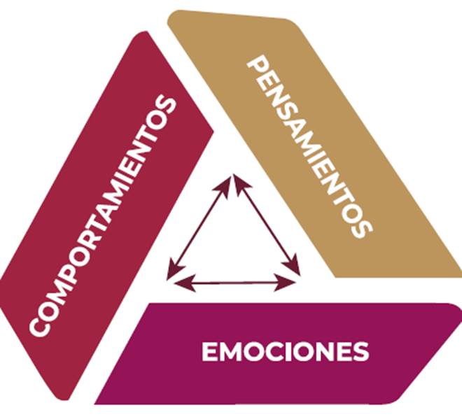
Piense en una situación confrontativa reciente en la que no logró regular
sus emociones y en la que su conducta no fue asertiva.
• Escriba en la parte del triángulo que corresponda, con el color que elija, la situación que vivió, qué pensó sobre esta, la emoción o las emociones que experimentó y la conducta presentada.
• Escriba, con un color diferente, ante la misma situación: Una alternativa de pensamiento más objetivo y empático. La emoción o las emociones que hubiera experimentado (que pueden ser las mismas, pero probablemente con una intensidad diferente), apoyadas en los pensamientos escritos anteriormente. La conducta que pudiera haber presentado si hubiera pensado y sentido de diferente forma.
Escribe aquí: “Ojala que venga a la reunión para que no se queje después”
Escribe aquí: Usar palabras directas hacia una mamá.
Escribe aquí: Estrés, desesperación, enojo.

Slide 3
Favorecer la lectura en preescolar
¿Qué significa leer en Educación Preescolar?
01
¿Qué y cómo leen las NN en Educación Preescolar?
02
03
Piensen en algunas situaciones que ustedes utilizan para que las NN de Educación Preescolar se aproximen a la lectura. Registren al menos una y describan en qué consiste.
R: Que el niño interprete imágenes y use la imaginación así como la interiorización de “características” al leer de quienes escucha y ve.
R: “Leen” principalmente cuentos, en ocasiones instructivos o recetas y lo hacer por medio de la interpretación de imágenes o por la memorización de cuentos que ya han escuchado leer
R: Organizar la secuencia de cuentos, visita a la biblioteca, mostrarles los diversos tipos de cuentos y leérselos, prestárselos posteriormente, lectura de cuentos a sus compañeros.

Slide 4
Observen el Webinar Asesoría 1 La enseñanza y el aprendizaje del lenguaje en un contexto híbrido: https://www.youtube.com/watch?v=8tS3_QApObc&t=7322s
¿Cuál de las vertientes señaladas propician en sus NN?
¿Qué actividades o formas de trabajo favorecen el uso del conocimiento del sistema de escritura?
“Write your answer here”
En preescolar se trabaja las dos, en lo personal creo que mas la de la lengua escrita, limitandome un poco al sistema de escritura al trabajar con los sonidos de las letras de su nombre y relacionarlos con otros objetos o la diferencia entre mayusculas y minusculas.
“Write your answer here”
Conocer las letras de su nombre, identificarlas, organizarlas, conocer el sonido de cada una de ellas y poder relacionarlas con otras palabras que inicien con ese mismo sonido.

Slide 5
Observen el Webinar Asesoría 1 La enseñanza y el aprendizaje del lenguaje en un contexto híbrido: https://www.youtube.com/watch?v=8tS3_QApObc&t=7322s
¿Qué situaciones didácticas promueven la comprensión sobre el uso y las funciones de los textos?
“Write your answer here”
El trabajo con los diversos portadores de texto, la observaciòn en el pizarròn y el contacto directo con ellos, asi como el realizar recetas o instructivos para que sea mas significativo el aprendizaje.
La lectura y exploraciòn de cuentos y fabulas.

Slide 6
TRABAJO EN PAREJAS:
Observen el fragmento del webinar Asesoría 1 "La enseñanza y el aprendizaje del lenguaje en un contexto híbrido", del minuto 1:22:53 al 1:29:48, el cual ¿presenta algunas sugerencias de actividades para que NN aprendan a leer y escribir a través de otros o por sí mismos.
11. Formen parejas y a partir de las ideas sugeridas en el video y de su
experiencia, compartan:
-Un ejemplo de una situación didáctica en la que ustedes leyeron a sus
educandos. Comenten qué tipo de texto les leyeron, con qué finalidad
lo hicieron y cómo vivieron esta experiencia sus NN.
- Un ejemplo de una situación didáctica en la que promovieron que NN
leyeran por sí mismos. Comenten qué tipo de texto leyeron, qué
hicieron sus educandos para tratar de comprender el texto y qué
apoyos brindaron ustedes.
Parejas:
Paty y Alhelí
Lupita y Amairani
- Ofelia y Anel
- Aidé y Kokis

Slide 7
Ejemplo de una situación didáctica en la que ustedes leyeron a sus educandos.
En la situación de “Los alimentos saludables” en esta actividad se tomo el cuento de “y eso ¿cómo llego a tu lonchera?” que permitió que los niños tuvieran una idea de cómo se produce la leche, cómo llegan las frutas a las tiendas, cómo se elaboran los juguitos, el pan, etc.
Otra situación fue en la fecha del 20 de Noviembre en donde se narró un cuento sobre la
historia de la Revolución Mexicana con ayudad de títeres en donde los niños al final realizaron
un dibujo sobre lo que más les gusto.
Otra situación es al explorar la biblioteca del aula, ellos eligen sus cuentos y al finalizar realizamos una votación de cuál les gustaría que la maestra les contara.
Otra situación referente al video es cuando se trabaja con los instructivos, escribiendo y leyéndole a los niños los materiales para hacer burbujas o cuando llevan sus invitaciones para sus fiestas de cumpleaños.

Slide 8
Ejemplo de una situación didáctica en la que promovieron que NN leyeran por sí mismos
Cuando se trabajo con la Biblioteca del aula y la escolar, en ella se les dio la oportunidad a los niños de que exploraran los cuentos, los organizaran, escuchar la lectura de algunos por parte de la maestra y posteriormente el poder llevar uno a casa para que mamá se los contara. Al día siguiente ellos llegaban con un dibujo de su parte favorita y con ayuda de este o del cuento se lo contaban al resto de sus compañeros.
Estas actividades les permitió a algunos empezar a “leer” o interpretar para ellos mismos los
cuentos que iban eligiendo de la biblioteca, usando modulaciones de voz, algunas frases al final
del cuento o movimiento de las manos o gestos.
Al termino de alguna actividad en la que terminaron pronto o cuando se le pide que vayan a la biblioteca del salón y agarren al libro o cuento que mas les llame la atención los niños comienzan a buscar y se sientan con el y empiezan a hojear el libro y a interesarse en lo que dice.
Otra actividad es la cartelera lectora en la que los niños escuchan el cuento y realizan las actividades
que se les proponen, ya sea realizar escenas del cuento y ellos leerán lo que dibujaron también el
cambiarle el final al cuento es otro actividad que a los niños les gusta mucho.

Slide 9
Observen el video Educación Inclusiva3 y reflexionen sobre lo siguiente:
Por qué es importante garantizar que todas las NN desarrollen sus habilidades de lectura?
Porque se evita que los niños presenten barreras de aprendizaje, ademas que por medio de la lectura se fomenan valores como la cooperaciòn, la empatia, brindar ayuda cuando alquien lo necesita, trabajo en equipo, etc.
¿Cómo favorecer la atención a la diversidad y necesidades de cada NN en las situaciones de lectura que diseñamos?
A partir de las observaciones, diagnosticos y evaluacines de cada niño para asi llevar a cabo actividades acordes a sus intereses y a sus necesidades generando aprendizajes significativos y tambien con la ayuda de los padres desde casa.

Slide 10
ACCIONES QUE PUEDEN REALIZAR CON SUS NN PARA FAVORECER LA LECTURA:
R: Interpretaciòn de imagenes
R: Organizaciòn de secuencia de historias
R: Prestamo de libros a casa
R: Trabajo con recetas, noticias, instructivos
R: Exposiciones sobre temas de interes
R: Oportunidad para escritura de textos propios e interpretarlos

